Slide 1

4、古诗两首

Slide 2
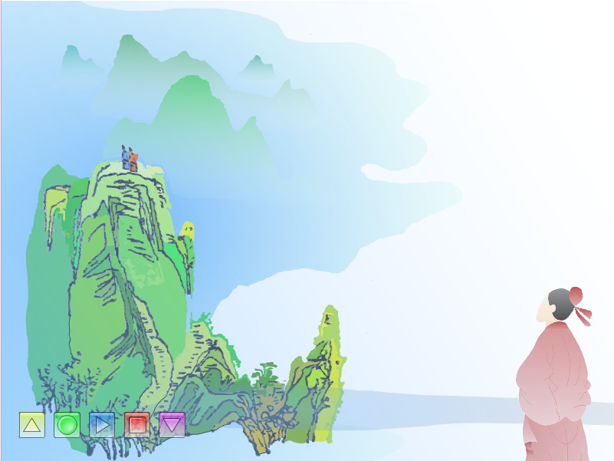
赠刘景文

Slide 3
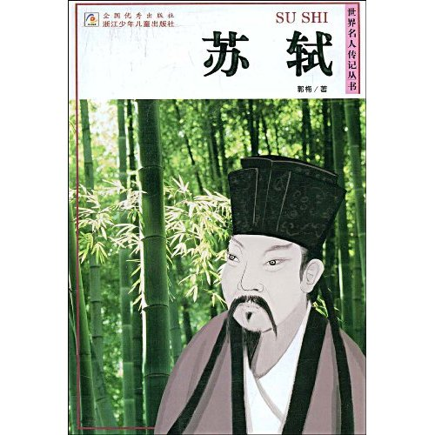

Slide 4
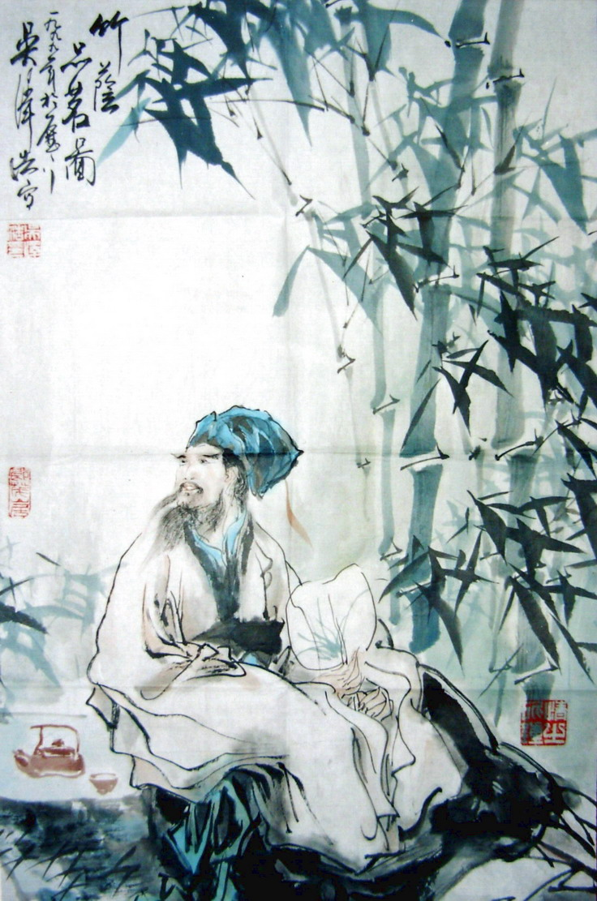

Slide 5
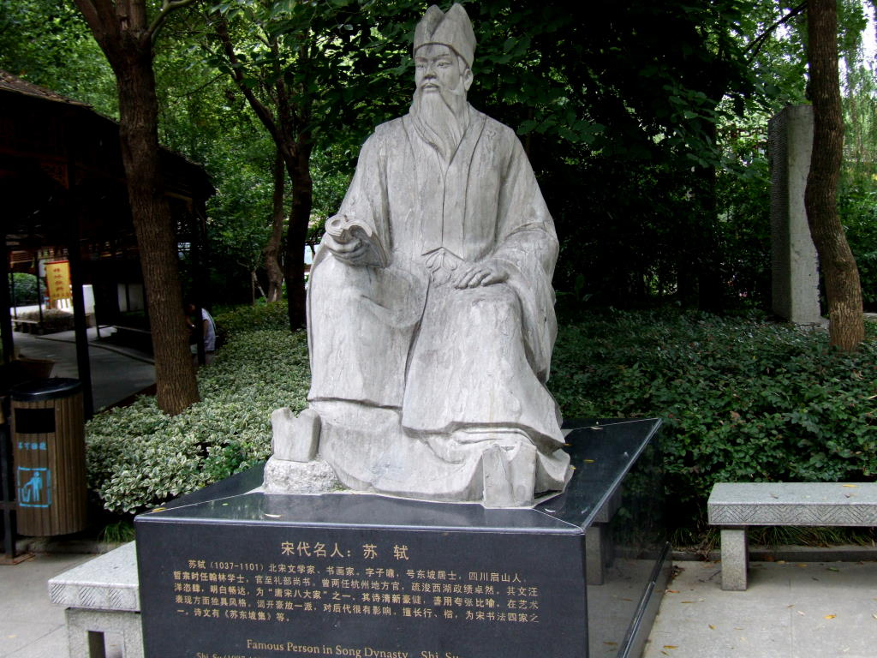

Slide 6
苏轼简介：
苏轼（1037－1101），北宋文学家、书画家。字子瞻，号东坡居士。汉族，眉州眉山（今属四川）人。与父苏洵，弟苏辙合称三苏。苏轼在诗、词、散文以及书法等方面都有卓越成就，是一个多才多艺的诗人。

Slide 7
赠刘景文（赠：送给）
作者：苏轼

Slide 8
赠刘景文
苏轼
荷尽已无擎雨盖，
菊残犹有傲霜枝。
一年好景君须记，
正是橙黄橘绿时。

Slide 9
zèng liú qíng gài
赠送 姓刘 擎雨盖
jú cán yóu
菊花 残枝 犹有
jūn bì xū chéng jú
君子 必须 橙色 橘子

Slide 10
刘 擎 菊 残
犹 君 须 橙
橘

Slide 11

赠刘景文
苏轼
荷尽已无擎雨盖，
菊残犹有傲霜枝。
一年好景君需记，
正是橙黄橘绿时。
秋夕

Slide 12
赠刘景文
苏轼
荷尽/已无/擎雨盖，
菊残/犹有/傲霜枝。
一年/好景/君须记，
正是/橙黄/橘绿时。

Slide 13
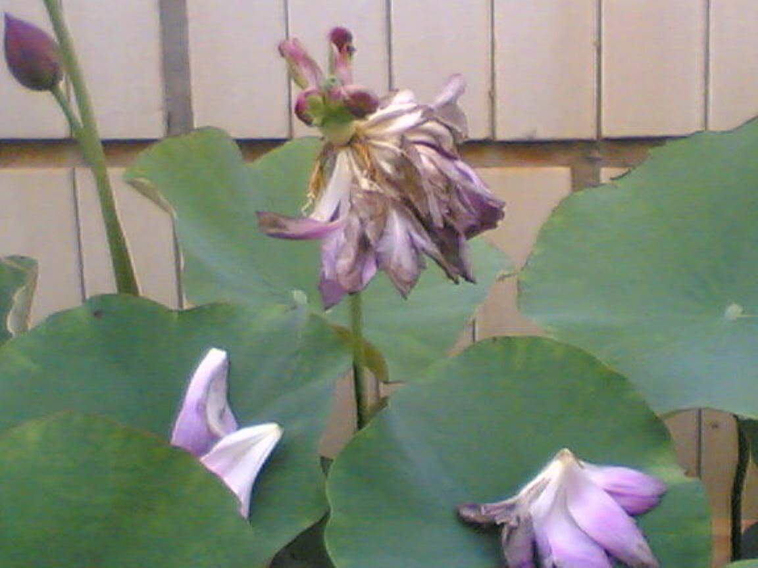

Slide 14
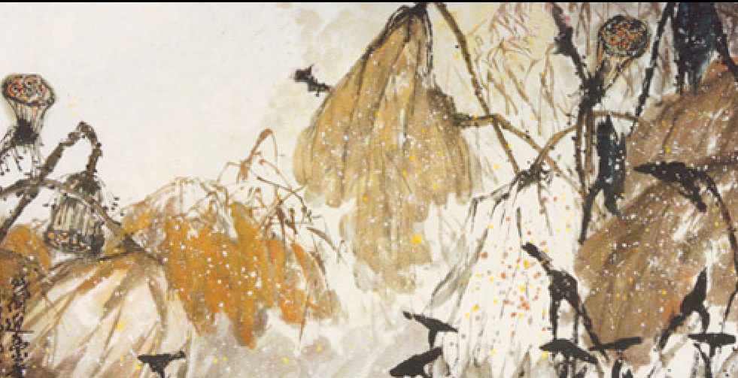
荷尽已无擎雨盖，

Slide 15
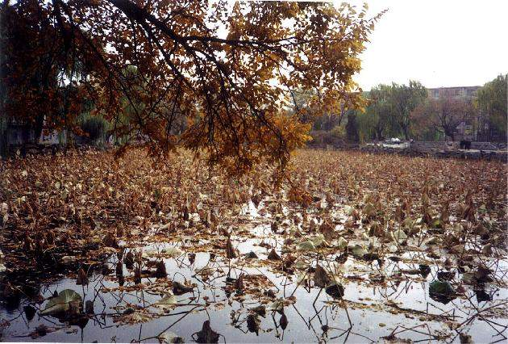

Slide 16
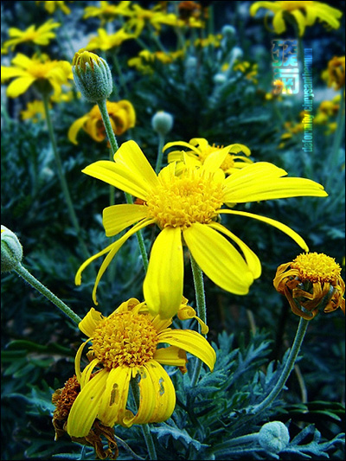

Slide 17
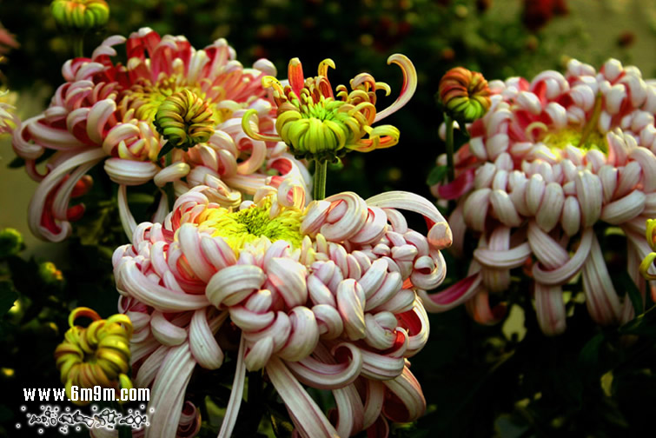

Slide 18
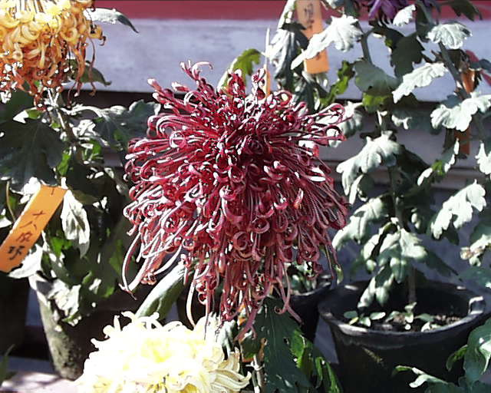

Slide 19
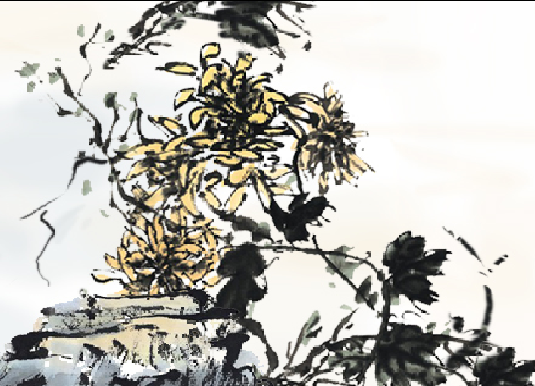
菊残犹有傲霜枝。

Slide 20
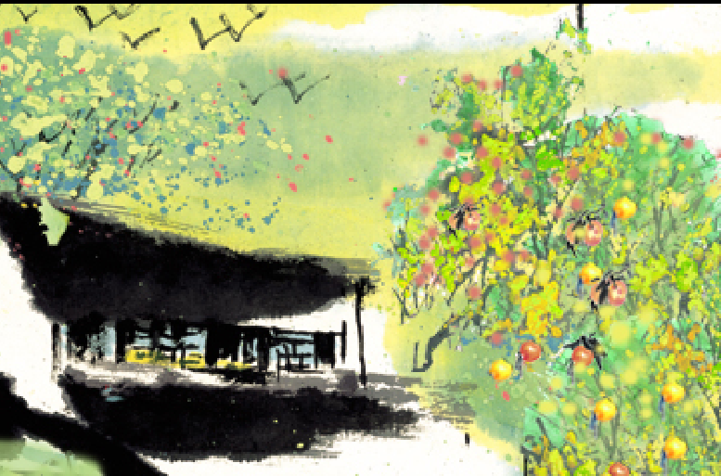
一年好景君需记，正是橙黄橘绿时。

Slide 21
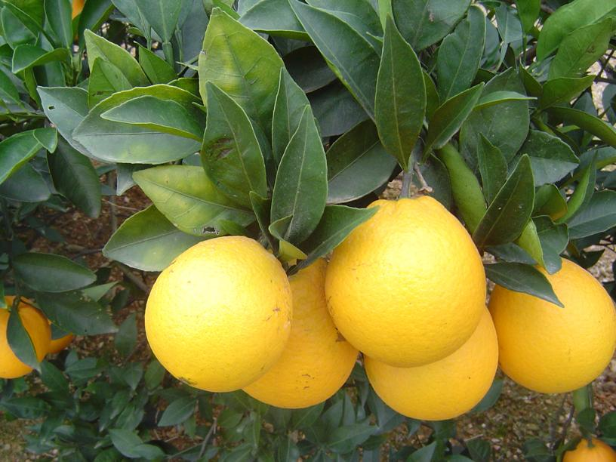

Slide 22
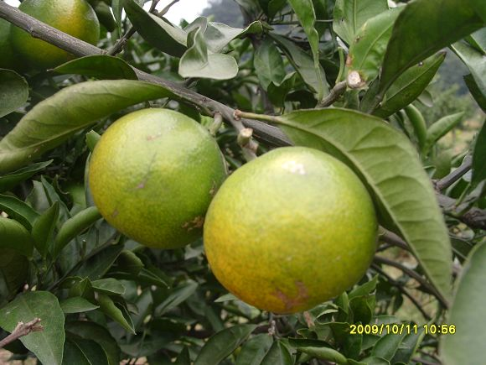

Slide 23
赠刘景文
苏轼
荷尽/已无/擎雨盖，
菊残/犹有/傲霜枝。
一年/好景/君须记，
正是/橙黄/橘绿时。

Slide 24
荷尽/已无/擎雨盖，
荷花凋谢连那擎雨的荷叶也枯萎了
菊残/犹有/傲霜枝。
只有那开败了菊花的花枝还傲寒斗霜。
一年/好景/君须记，
一年最好的景致你要记住。
正是/橙黄/橘绿时。
那就是橙子金黄、橘子青绿的时节。

Slide 25
这诗写的是什么时候的景色？ 第一句写的是什么？
秋末的景色，写的是荷败、菊残，写出了
秋末的特征。

Slide 26
1.作者写了哪些事物来表现秋天?
答案：荷.菊.橙.橘
2.作者写了哪些秋天的颜色?
答案:橙黄.橘绿

Slide 27

我会写
刘
我会写
首

Slide 28
我会写
记
我会写
枝

Slide 29

认读词语
liú jú
cán
1、刘老师喜欢菊花。 2、残破
3、君子 4、橙树 5、橘子 6、路径
7、斜风细雨8、枫叶 9、于是
jūn
chéng
jú
jìng
xié
fēnɡ
yú

Slide 30
写词语
yú shì shǒu xiān zhī tiáo
( ) ( ) ( )
fēng yè jì zhù liú hǎi
( ) ( ) ( )
于 是 首 先 枝 条
枫 叶 记 住 刘 海

Slide 31
口头组词
君子
刘（ ） 君（ ） 径（ ）
对（ ） 居（ ） 经（ ）
斜（ ） 于（ ）
料（ ） 干（ ）
刘海
石径
对错
居住
经过
斜线
于是
材料
干活

Slide 32
关于秋天的古诗
秋夕
杜牧
银烛秋光冷画屏，
轻罗小扇扑流萤。
天阶夜色凉如水，
坐看牵牛织女星。

Slide 33
书河上亭壁（寇凖)
岸阔樯稀波渺茫，
独凭危栏思何长。
萧萧远树疏林外，
一半秋山带夕阳。

Slide 34
练一练
一、读(dú) 一(yì) 读(dú) 。
杜牧是晚唐著名的诗人，与李商隐齐名，人们把他们称为“小李杜”。《山行》是一首写景小诗，诗人以细致的观察、流畅（chànɡ）的语言写出了不是春光胜似春光的秋色，使“霜叶红于二月花”成为千古名句。
苏轼才气纵横，诗、词、文、书法都有很高的造诣（yì）。《赠刘景文》同样是一首描写秋景的诗，让人从残败中看到生机、看到希望，寄意深远，让人回味无穷。
二、选(xuǎn) 择(zé) 正(zhèng) 确(què) 的(de) 读(dú) 音(yīn)下画上笑脸。
橙（chén chénɡ） 枫（fōnɡ fēnɡ） 径（jìn jìng)
三、写(xiě) 出(chū) 下(xià) 列(liè) 词(cí) 的(de) 反(fǎn) 义(yì) 词(cí) 。
无（ ） 是（ ） 上（ ）
斜（ ） 爱（ ） 晚（ ）
四、根(gēn) 据(jù) 意(yì) 思(si) 写(xiě) 出(chū) 相(xiāng) 应(yìng) 诗(shī) 句(jù)
1、菊花凋零了，但是还有傲霜的枝条。
菊残犹有傲霜枝
2、一年中最好的景色你要记住。
一年好景君须记
3、停车只因为喜爱傍晚枫林的景色。
停车坐爱枫林晚
有
非
下
直
恨
早

Slide 35
我喜欢春天 , 因为 。
我喜欢夏天 , 因为 。
我喜欢秋天 , 因为 。
我喜欢冬天 , 因为 。

